Slide 1

6주차 Chapter 04.
중앙 처리 장치 (1)

Slide 2
Searching for Trend
인공신경망을 구성하고 학습시키는 과정을 돕는 인공신경망 개발 프레임워크
➔수많은 데이터를 쉽게 모델에 입력할 수 있도록 하는 데이터 로더 모듈과 인공신경망을 구현할 때 자주 쓰이는 연산들을 API 형태로 제공하여 연구자가 쉽게 모델을 작성할 수 있게 도우며 특히 병렬화에 대한 선행 지식이 없는 연구자도 높은 연산성능을 학습과정에 이용할 수 있도록 자동적인 병렬화 기능을 제공 ➔Google 의 Tensorflow 와 Facebook 의 PyTorch 가 대부분 사용중
자연어(NLP) 처리 분야 ➔ 워드임베딩
여러분들의 인간들이 서로 말하고, 듣고, 쓰고, 문서로 작성하는 일반적으로 사용하는 언어➔자연어 (Natural language)
자연어 처리(NLP)➔자연어를 컴퓨터가 이해하고 데이터화해서 처리하는 방법을 연구하는 것
가장 보편적으로 사용되고 있으면서 간편하고 쉽게 접근할 수 있는 워드 임베딩 (Word embedding)
2013년, 구글의 미코로프는 word2vec 워드 임베딩 모델 발표.
단어(word)를 벡터로(to vector) 변환시켜주는 모델.
컴퓨터구조
권기덕
인공지능

Slide 3
5주차 에 대한 복습
논리 게이트의 동작 원리와 진리표, 게이트 기호를 이해하고 이를 활용.
곱의 합과 최소항, 합의 곱과 최대항의 개념을 이해하고 이를 활용.
다양한 순서, 조합 논리 회로의 동작 원리를 이해하고 응용 회로 설계
컴퓨터 프로세서의 기본 구조와 명령 실행 과정을 이해한다.
• ALU 구조를 이해하고 프로세서에서의 산술 및 논리 연산을 학습한다.
• 프로세서 내의 레지스터의 종류와 용도를 이해한다.
참고사항
01 논리 게이트
02 불 대수 → why? 회로설계의 목표는 최대한 단순, 간단하게, IC수량을 적게…
03 조합 논리 회로
04 순서 논리 회로
05 집적 회로

Slide 4
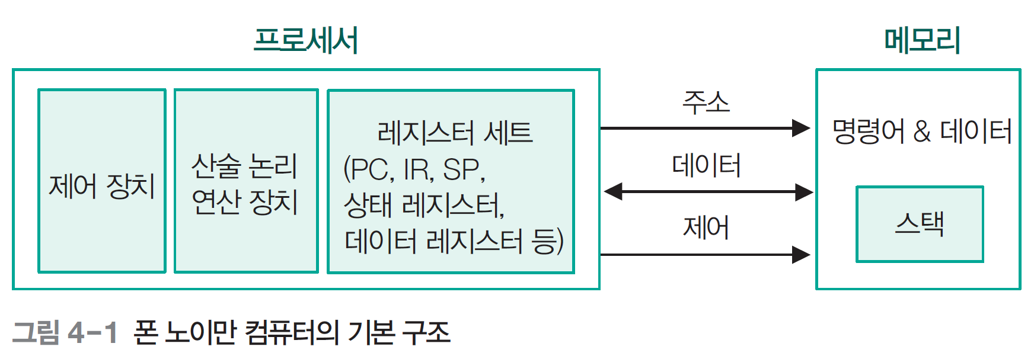
01 프로세서 구성과 동작
컴퓨터 기본 구조와 프로세서
컴퓨터의 3가지 핵심 장치 : 프로세서(Processor, CPU), 메모리, 입출력장치
버스(Bus) : 장치간에 주소, 데이터, 제어 신호를 전송하기 위한 연결 통로(연결선)
1
CPU : Central Processing Unit = 중앙처리장치
→ 사람의 두뇌 (판단, 연산, 제어), 동작을 제어하고 명령을 실행
중앙처리장치 = ①제어(통제), ②연산(±×÷, 크다 작다, 참과 거짓 판단)
③ 레지스터 의 3부분으로 구성

Slide 5
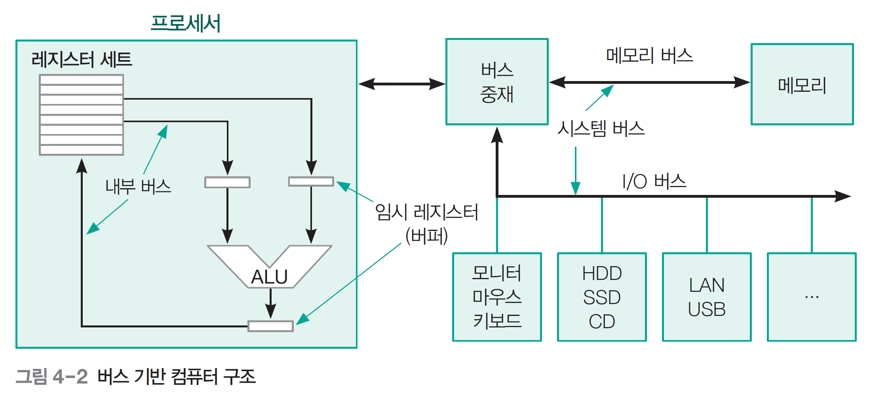
01 프로세서 구성과 동작
버스(Bus) : 장치간에 주소, 데이터, 제어 신호를 전송하기 위한 연결 통로(연결선)
- 내부버스(internal bus) : 프로세서 내부의 장치 연결
- 시스템 버스(system bus) : 핵심 장치 및 주변장치 연결

Slide 6
01 프로세서 구성과 동작
프로세서 구성 요소
프로세서 3가지 구성 필수 구성요소
산술 논리 연산 장치(Arithmetic Logic Unit, ALU) : 산술 및 논리 연산 등 기본 연산을 수행
제어 장치 (Control Unit, CU) : 메모리에서 명령어를 가져와 해독하고 실행에 필요한 장치들을 제어하는 신호를 발생
레지스터 세트(register set) : 프로세서 내에 존재하는 용량은 작지만 매우 빠른 메모리, ALU의 연산과 관련된 데이터를 일시 저장하거나 특정 제어 정보 저장
- 목적에 따라 특수 레지스터와 범용 레지스터로 분류
현재는 온칩 캐시(on-chip cache), 비디오 컨트롤러(video controller), 실수보조연산 프로세서(FPU) 등 다양한 장치 포함
2

Slide 7
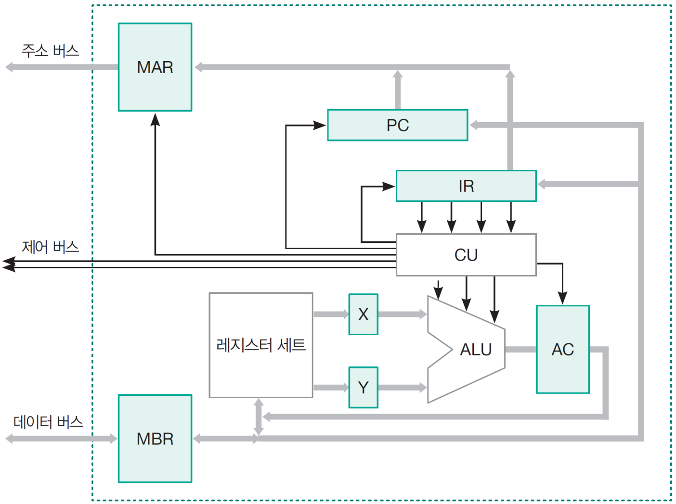
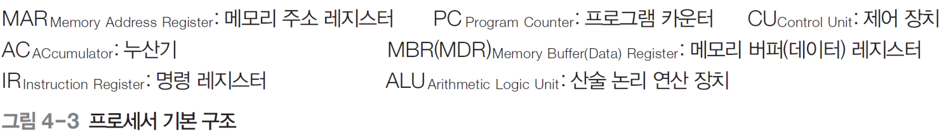
01 프로세서 구성과 동작
프로세서 기본 구조
레지스터 세트(일반적으로 1~32개)
ALU
CU
이들 장치를 연결하는
버스로 구성
3

Slide 8
01 프로세서 구성과 동작
프로세서 명령 실행
프로세서는 각 명령을 더 작은 마이크로 명령(microinstruction)들로 나누어 실행
1단계 다음에 실행할 명령어를 메모리에서 읽어 명령 레지스터(IR)로 가져온다.
2단계 프로그램 카운터(PC)는 그 다음 명령어의 주소로 변경된다.
3단계 방금 가져온 명령어를 해독(decode)하고 유형을 결정한다.
4단계 명령어가 메모리에 있는 데이터를 사용하는 경우 그 위치를 결정한다.
5단계 필요한 경우 데이터를 레지스터로 가져온다.
6단계 명령어를 실행한다.
7단계 1단계로 이동하여 다음 명령어 실행을 시작한다.
이 단계를 요약하면 인출(fetch)-해독(decode)-실행(execute) 사이클로 구성 – 주 사이클(main cycle)
4

Slide 9
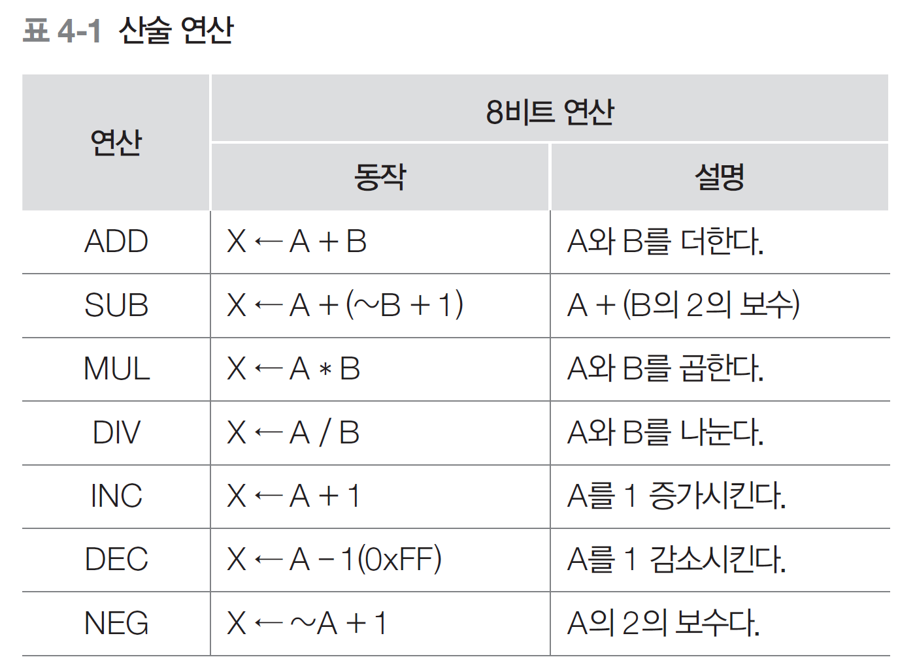
02 산술 논리 연산 장치
산술 연산
1

Slide 10
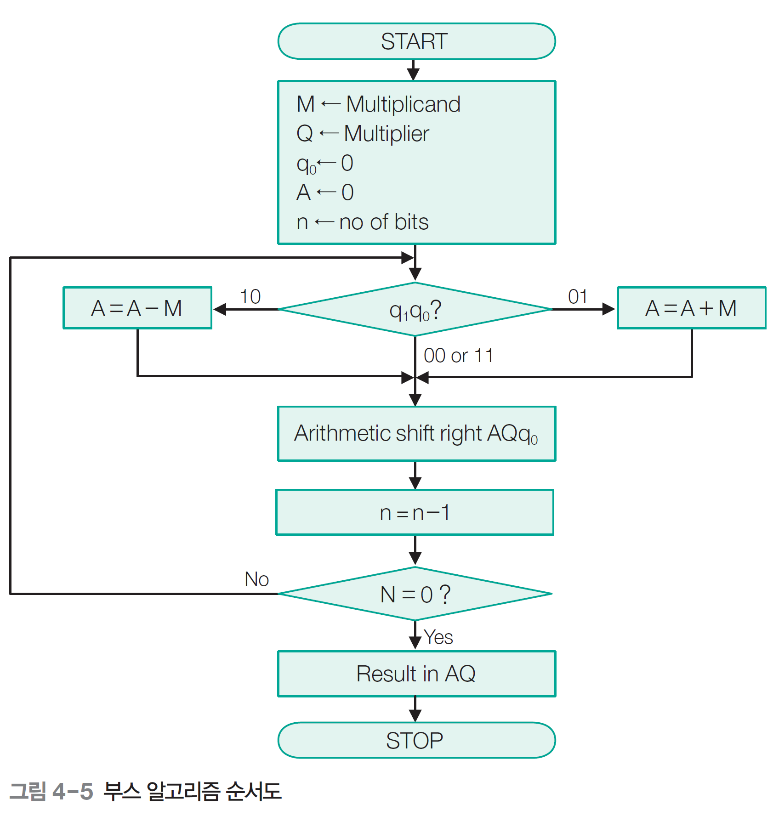
02 산술 논리 연산 장치
Booth Algorithm

Slide 11
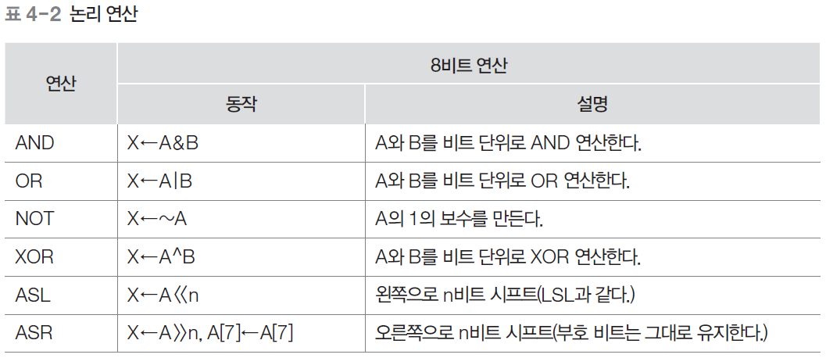
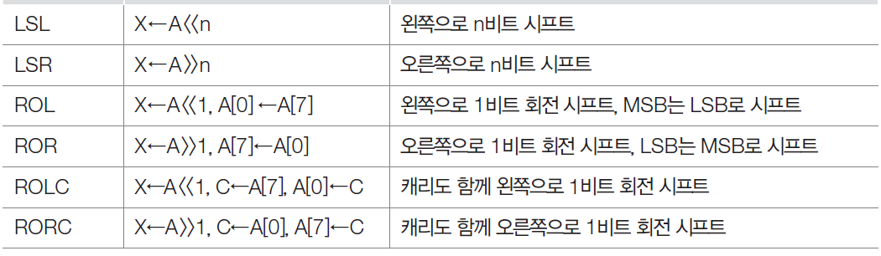
02 산술 논리 연산 장치
논리 연산과 산술 시프트 연산
2

Slide 12
03 레지스터
레지스터 동작
레지스터는 CPU가 사용하는 데이터와 명령어를 신속하게 읽어 오고 저장하고 전송하는 데 사용
레지스터는 메모리 계층의 최상위에 있으며 시스템에서 가장 빠른 메모리
매우 단순한 마이크로프로세서는 누산기(AC) 레지스터 1개로만 구성 가능
레지스터 용도에 따른 종류
- 누산기(Accumulator, AC)
- 프로그램 카운터(Program Counter, PC)
- 명령 레지스터(Instruction Register, IR)
- 인덱스 레지스터(Index Register, IX)
- 스택 포인터(Stack Pointer, SP)
- 메모리 데이터 레지스터(Memory Data Register : MDR, Memory Buffer Register : MBR)
- 메모리 주소 레지스터(Memory Address Register, MAR)
데이터(범용) 레지스터는 보통 8~32개 정도, 많으면 128개 이상인 경우도 있음
특수 레지스터는 8~16개 정도
1

Slide 13
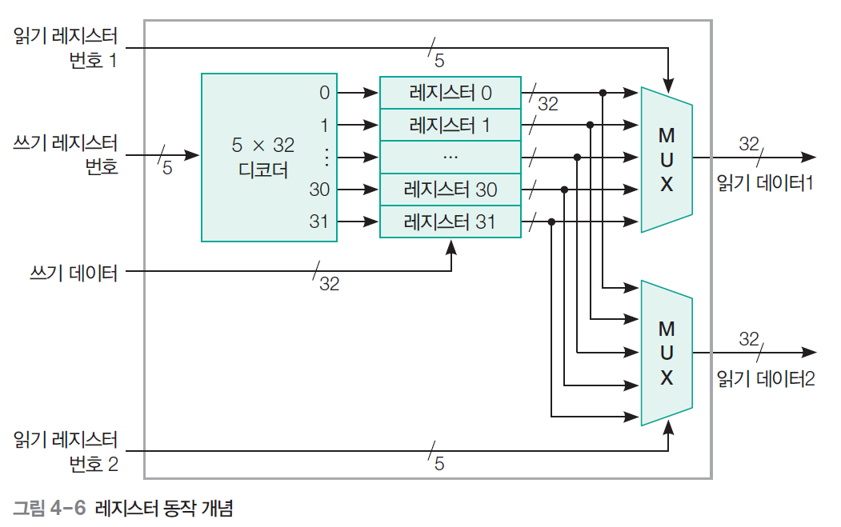
03 레지스터
레지스터 동작 개념

Slide 14
03 레지스터
레지스터 종류
메모리 주소 레지스터(Memory Address Register, MAR)
CPU가 읽고 쓰기 위한 데이터의 메모리 주소 저장
메모리에 데이터를 저장하거나 읽을 때 필요한 메모리 위치의 주소를 MAR로 전송
메모리 버퍼 레지스터(Memory Buffer Register, MBR, MDR)
메모리에서 데이터를 읽거나 메모리에 저장될 명령의 데이터를 일시적 저장
명령어 내용은 명령 레지스터로 전송되고, 데이터 내용은 누산기 또는 I/O 레지스터로 전송
입출력 주소 레지스터(I/O Address Register, I/O AR)
특정 I/O 장치의 주소를 지정하는 데 사용
입출력 버퍼 레지스터(I/O Buffer Register, I/O BR)
I/O 모듈과 프로세서 간에 데이터를 교환하는 데 사용
2

Slide 15
03 레지스터
프로그램 카운터(PC)
명령 포인터 레지스터라고도 하며, 실행을 위해 인출(fetch)할 다음 명령의 주소를 저장하는데 사용
명령어가 인출되면 PC 값이 단위 길이(명령 크기)만큼 증가
항상 가져올 다음 명령의 주소 유지
명령 레지스터(Instruction Register, IR)
주기억 장치에서 인출한 명령어 저장
제어 장치는 IR에서 명령어를 읽어 와서 해독하고 명령을 수행하기 위해 컴퓨터의 각 장치에 제어신호 전송
누산기(ACcumulator register, AC)
ALU 내부에 위치하며, ALU의 산술 연산과 논리 연산 과정에 사용
제어 장치는 주기억 장치에서 인출된 데이터 값을 산술 연산 또는 논리 연산을 위해 누산기에 저장
이 레지스터는 연산할 초기 데이터, 중간 결과 및 최종 연산 결과 저장
최종 결과는 목적지 레지스터나 MBR을 이용하여 주기억 장치로 전송

Slide 16
03 레지스터
스택 제어 레지스터(Stack Control Register, Stack Pointer)
메모리의 한 블록이며, 데이터는 후입 선출(Last In-First Out, LIFO)로 검색
메모리 스택을 관리하는 데 사용
크기는 2 또는 4바이트
플래그 레지스터(Flag Register, FR)
CPU가 작동하는 동안 특정 조건의 발생을 표시하는 데 사용
1바이트 또는 2바이트인 특수 목적 레지스터
예를 들어 산술 연산 또는 비교 결과로 제로 값이 누산기에 입력되면 제로 플래그를 1로 설정
상태 레지스터(Status Register, SR), 프로그램 상태 워드(Program Status Word, PSW)라고도 함
데이터 레지스터(Data Register, 범용 레지스터)
CPU내의 데이터를 일시적으로 저장하기 위한 레지스터
고정 소수, 부동 소수로 구분하여 따로 저장하는 경우도 있으며,
어떤 프로세서는 상수 0 또는 1을 저장할 수 있도록 하는 레지스터도 있다.

Slide 17
03 레지스터
레지스터 전송(LOAD, STORE, MOVE 명령 등)
3가지 레지스터 전송 명령 : LOAD, STORE, MOVE
인텔 프로세서는 이 세 가지를 MOVE 명령으로 모두 처리한다.
MOVE 명령어를 사용하여 데이터 교환이나 데이터형 변환이 가능하다.
3
LOAD | 주기억 장치에서 레지스터로 데이터를 읽음
STORE | 레지스터에서 주기억 장치로 데이터를 저장
MOVE | 레지스터에서 레지스터로 데이터를 이동

Slide 18
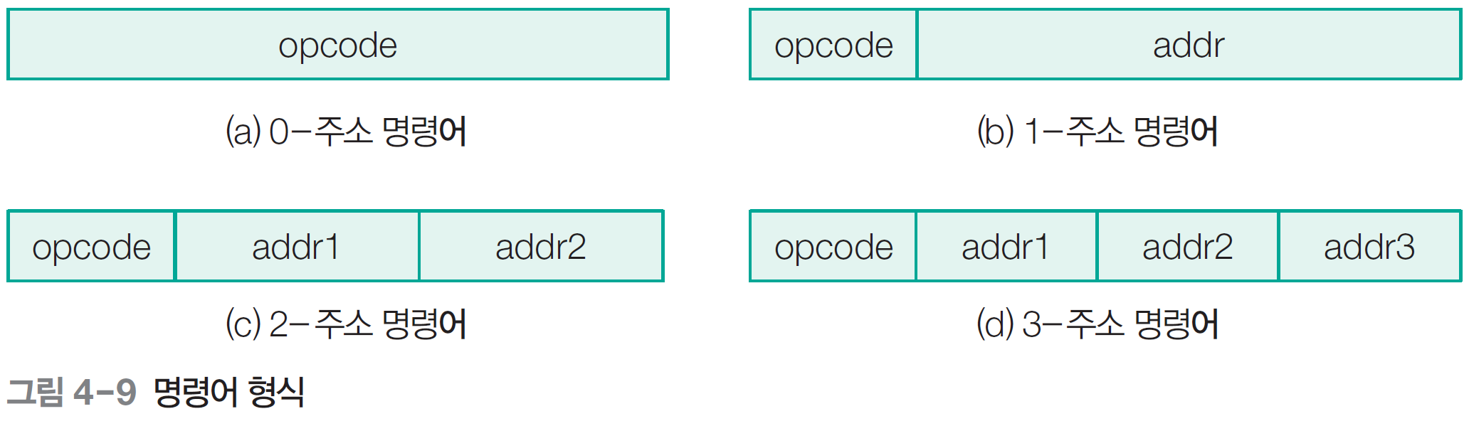
04 컴퓨터 명령어
명령어 형식
연산 코드(opcode), 오퍼랜드(operand), 피연산자 위치, 연산 결과의 저장 위치 등 여러 가지 정보로 구성
0-주소 명령어
연산에 필요한 오퍼랜드 및 결과의 저장 장소가 묵시적으로 지정된 경우 : 스택(stack)을 갖는 구조(PUSH, POP)
스택 구조 컴퓨터에서 수식 계산 : 역 표현 (reverse polish)
1

Slide 19
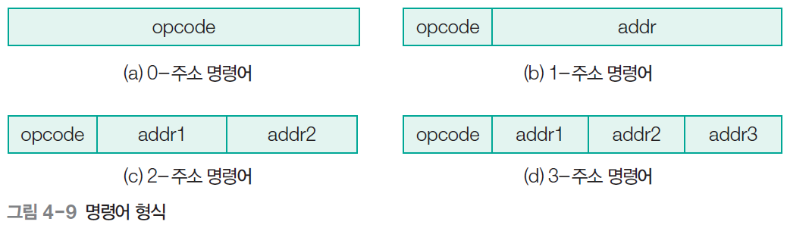
04 컴퓨터 명령어
1-주소 명령어
연산 대상이 되는 2개 중 하나만 표현하고 나머지 하나는 묵시적으로 지정: 누산기(AC)
기억 장치 내의 데이터와 AC 내의 데이터로 연산
연산 결과는 AC에 저장
다음은 기억 장치 X번지의 내용과 누산기의 내용을 더하여 결과를 다시 누산기에 저장
ADD X ; AC ← AC + M[X]
오퍼랜드 필드의 모든 비트가 주소 지정에 사용: 보다 넓은 영역의 주소 지정
명령워드 : 16비트, Opcode: 5비트, 오퍼랜드(addr): 11비트 ➔ 32(=2⁵)가지의 연산 가능, 2048(=2¹¹)개 주소 지정 가능
5
11

Slide 20
04 컴퓨터 명령어
2-주소 명령어
연산에 필요한 두 오퍼랜드 중 하나가 결과 값 저장
레지스터 R1과 R2의 내용을 더하고 그 결과를 레지스터 R1에 저장
R1 레지스터의 기존 내용은 지워짐
ADD R1, R2 ; R1 ← R1 + R2

Slide 21
04 컴퓨터 명령어
3-주소 명령어
연산에 필요한 오퍼랜드 2개와 결과 값의 저장 장소가 모두 다름
레지스터 R2와 R3의 내용을 더하고 그 결과 값을 레지스터 R1에 저장하는 명령어다.
연산 후에도 입력 데이터 보존
프로그램이 짧아짐
명령어 해독 과정이 복잡해짐
ADD R1, R2, R3 ; R1 ← R2 + R3

Slide 22
04 컴퓨터 명령어
명령어 형식 설계 기준명령어 형식
첫 번째 설계 기준 : 명령어 길이
메모리 공간 차지 비율 감소
명령어 길이를 최소화하려면 명령어 해독과 실행 시간에 비중을 둠
짧은 명령어는 더 빠른 프로세서를 의미: 최신 프로세서는 동시에 여러 개의 명령을 실행하므로 클록 주기당 명령어를 여러 개 가져오는 것이 중요
두 번째 설계 기준 : 명령어 형식의 공간
2^{n}개를 연산하는 시스템에서 모든 명령어가 n비트보다 크다.
향후 명령어 세트에 추가할 수 있도록 opcode를 위한 공간을 남겨 두지 않음
세 번째 설계 기준 : 주소 필드의 비트 수
8비트 문자를 사용하고, 주기억 장치가 2³²개
메모리의 기본 단위
- 4바이트(32비트)로 해야 한다고 주장하는 팀 : 0, 1, 2, 3, ..., 4,294,967,295인 2³²바이트 메모리 제안
- 30비트로 해야 한다고 주장하는 팀: 0, 1, 2, 3, ...,1,073,741,823인 2³⁰워드 메모리 제안
2

Slide 23
04 컴퓨터 명령어
확장 opcode
8비트 연산 코드와 24비트 주소를 가진 32비트 명령어
이 명령어는 연산 2⁸(=256)개와 주소 지정 2²⁴(=16M)개 메모리
7비트 연산 코드와 25비트 주소를 가진 32비트 명령어
명령어 개수는 절반인 128개이지만 메모리는 2배인 2²⁵(=32M)개
9비트 연산 코드와 23비트 주소일 때
명령어 개수는 2배(256), 주소는 절반인 2²³(=8M)개 메모리
3

Slide 24
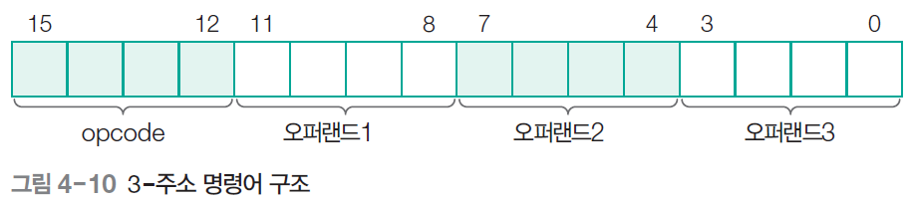
04 컴퓨터 명령어
명령어 길이 16비트, 오퍼랜드 4비트 시스템
모든 산술 연산이 레지스터(따라서 4비트 레지스터 주소) 16개에서 수행되는 시스템
한 가지 설계 방법은 4비트 연산 코드와 오퍼랜드가 3개 있는 3-주소 명령어를 16개 가지는 것

Slide 25
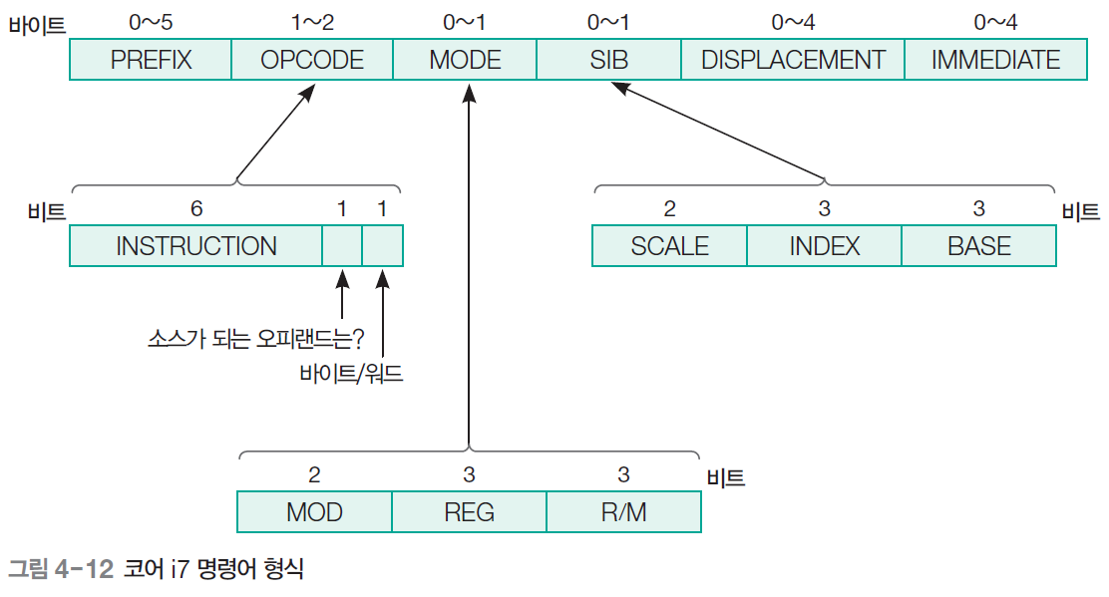
04 컴퓨터 명령어
코어 i7 명령어 형식
코어 i7 명령어 형식은 매우 복잡하고 불규칙
가변 길이 필드가 최대 6개 있으며 그 중 5개는 선택적
CPU 구조가 여러 세대에 걸쳐 발전했고 초기의 잘못된 선택 때문
이전 버전과 호환성 고려로 되돌릴 수 없는 결과 발생
4

Slide 26
04 컴퓨터 명령어
명령어 종류
ISA(Instruction Set Architecture) 컴퓨터의 명령어 : 6개의 그룹
컴퓨터에는 이전 모델과 호환성을 위해 추가된 몇 가지 특이한 명령어
설계자의 좋은 아이디어 추가
특정 기관에서 비용을 지불하고 명령어 추가
데이터 이동 명령
2항 연산
단항 연산
비교와 조건 분기 명령
프로시저 호출 명령
루프 제어 명령
5

Slide 27
04 컴퓨터 명령어
데이터 이동 명령
가장 기본이 되는 작업 : 원본과 동일한 새로운 객체를 만드는 복사
원래 위치에 그대로 두고 다른 장소에 복사본 생성
데이터를 복사하는 이유
변수에 값 할당 : A=B는 메모리 주소 B의 값(데이터)을 A 장소로 복사한다는 의미다.
데이터의 효율적인 액세스 및 사용: 메모리와 레지스터 간에 데이터를 이동하여 프로그램 실행을 효율적으로 수행하기 위해서다.
- LOAD 명령 : 메모리에서 레지스터로 이동
- STORE 명령 : 레지스터에서 메모리로 이동
- MOVE 명령 : 하나의 레지스터에서 다른 레지스터로 이동
단, 메모리 간 이동은 일반적으로 사용하지 않음

Slide 28
04 컴퓨터 명령어
음수를 시프트하면 다른 결과가 됨
-1의 2의 보수: 부호 확장을 사용하여 오른쪽으로 6비트 시프트하면 그대로 -1
-1은 더 이상 오른쪽으로 시트프할 수 없음
왼쪽 시프트는 한 비트씩 이동할 때마다 2를 곱한 결과

Slide 29
04 컴퓨터 명령어
회전 연산은 워드의 모든 비트 테스트할 경우
한 번에 1비트씩 워드를 회전하면 각 비트를 MSB에 순서대로 배치하여 쉽게 테스트 가능
모든 비트가 테스트된 후에는 워드가 원래 값으로 복원
또는 레지스터 값을 직렬화할 때도 유용함
다른 단항 연산은 INC(1 증가), DEC(1 감소), NEG(2의 보수), NOT(비트 반전) 등
NEG는 비트를 반전한 후 1을 더한 2의 보수
NOT은 단순한 비트 반전으로 1의 보수

Slide 30
6주차 본강 들어가기
학습목표
• 컴퓨터 프로세서의 기본 구조와 명령 실행 과정을 이해한다.
• ALU 구조를 이해하고 프로세서에서의 산술 및 논리 연산을 학습한다.
• 프로세서 내의 레지스터의 종류와 용도를 이해한다.
• 프로세서 명령어 형식의 종류를 구분하고 명령의 동작을 이해한다.
• 명령의 주소 지정 방식을 이해하고 동작 원리를 학습한다.
내용
01 프로세서 구성과 동작
02 산술 논리 연산 장치
03 레지스터
04 컴퓨터 명령어
05 주소 지정 방식
06 CISC와 RISC

Slide 31
04 컴퓨터 명령어
비교와 조건 분기 명령
조건이 충족되면 특정 메모리 주소로 분기
검사에 사용되는 일반적인 방법 : 특정 비트가 0인지 확인
음수인지 알아보기 위해 부호 비트 검사 : 1이면 분기
상태 코드 비트
특정 조건 표시
오버플로 비트:
산술 연산의 결과 데이터가 표현 범위를 벗어났을 때 1로 설정
오버플로 발생 : 에러 루틴 및 수정 조치
캐리 비트
맨 왼쪽 비트에서 데이터가 넘칠 때 세트
가장 왼쪽 비트의 캐리는 정상 연산에서도 발생하므로 오버플로와 혼동하면 안됨
다중 비트 연산: 정수가 워드 2개 이상으로 표현되는 경우 연산을 수행하려면 캐리 비트 점검

Slide 32
04 컴퓨터 명령어
0 검사
루프 및 기타 여러 용도 유용
1이 하나라도 들어 있는지를 나타내는 비트를 제공하기 위해 OR 회로를 사용
Z 비트는 ALU의 모든 출력 비트를 OR한 후 반전
두 수의 비교
두 워드나 문자 비교: 같은지, 아닌지 또는 그렇지 않은 경우 어떤 단어가 더 큰지 확인
정렬(sorting)할 때 중요
주소 3개 필요 : 2개는 데이터 항목, 1개는 조건이 참일 경우 분기할 주소
두 정수가 같은지 비교하려면 XOR 사용
어떤 수가 큰지 작은지를 비교: 뺄셈을 사용 가능하지만, 아주 큰 양수와 음수를 비교할 때 두 수를 뺄셈하면 그 결과는 오버플로됨
비교 명령 : 테스트 충족 여부 결정 및 오버플로가 발생하지 않는 정확한 답 반환 해야 함

Slide 33
04 컴퓨터 명령어
프로시저 호출(procedure call) 명령
특정 작업을 수행하는 명령 그룹: 프로그램 내 어디서든 호출 가능
어셈블리에서는 서브루틴(subroutine), C 언어에서는 함수(function), 자바에서는 메서드(method)라고 함
프로시저가 작업을 완료하면 호출 명령 바로 다음 명령으로 복귀
- 복귀 주소를 프로시저에 전송하거나 복귀할 때 찾을 수 있도록 어딘가에 저장
- 복귀 주소: 메모리, 레지스터, 스택 세 군데에 배치 가능
- 프로시저는 여러 번 호출 가능하므로 프로시저 여러 개가 직접 또는 간접적으로 다중 호출되어도 프로그램이 정상 순서로 수행되어야 함
- 프로시저를 반복할 경우, 복귀 주소를 호출할 때마다 다른 위치에 두어야 함
- 프로시저 호출 명령이 복귀 주소와 함께하는 가장 좋은 방법은 스택
프로시저가 끝나면 스택에서 반환 주소를 꺼내 프로그램 카운터 저장
프로시저가 자기 자신 호출 기능 : 재귀(recursion), 스택을 사용하면 재귀 기능 정상 동작
복귀 주소는 이전 복귀 주소가 파손되지 않도록 자동 저장

Slide 34
04 컴퓨터 명령어
루프 제어 명령
명령 그룹을 정해진 횟수만큼 실행해야 하는 경우
루프(loop)를 통해 매번 일정하게 증가 시 또는 감소시키는 카운터 소유
- 루프를 반복할 때마다 종료 조건을 만족하는지 검사
- 보통 루프 밖에서 카운터를 초기화한 후 루프 코드 실행 시작
- 루프의 마지막 명령에서 카운터 업데이트
- 종료 조건을 아직 만족하지 않으면 루프의 첫 번째 명령으로 분기
- 반면 종료 조건이 만족되면 루프 종료, 루프를 벗어난 첫 번째 명령이 실행

Slide 35
04 컴퓨터 명령어
루프 제어 명령
종점 테스트(test-at-the-end 또는 post-test)
- 조건이 루프의 끝에서 이루어지므로 루프가 무조건 한 번 이상 실행
종료 검사를 사전에 수행하도록 루프 구성: 루프의 시작 시점에서 검사
- 처음부터 조건 만족 : 루프에 포함된 내용을 한 번도 실행하지 않음
C 언어의 for 처럼 정해진 횟수만큼 반복 루프 가능
모든 루프는 한 가지로 표현 가능
- 용도에 맞는 형태로 사용

Slide 36
04 컴퓨터 명령어
입출력 명령
입출력 장치 다양한 만큼 입출력 명령도 다양
개인용 컴퓨터 : 세 가지 입출력 방식 사용
- 프로그래밍에 의한 입출력
- 인터럽트 구동interrupt-driven 입출력
- DMA 입출력

Slide 37
04 컴퓨터 명령어
프로그래밍에 의한 입출력
가장 단순함
임베디드 시스템 또는 실시간 시스템 같은 저사양 마이크로프로세서에서 일반적으로 사용
주요 단점 : 장치가 준비되기를 기다리는 긴 시간을 CPU가 낭비하게 됨
- 사용 대기(busy waiting)라 함
- CPU가 할 일이 하나밖에 없다면 문제되지 않음
- 단, 여러 개의 이벤트 동시 모니터링할 경우 낭비되므로 다른 입출력 방법이 적용

Slide 38
04 컴퓨터 명령어
인터럽트 구동 입출력
프로세서가 입출력 장치에 작업을 지시하고 완료되면 인터럽트를 생성하도록 명령
장치 레지스터에 인터럽트 활성화 비트를 설정 : 입출력이 완료되면 하드웨어가 신호를 제공하도록 요청
프로그래밍 입출력보다 개선: 완벽하지 않음
- 전송된 모든 문자에 인터럽트가 필요하므로 처리 비용이 많이 듦
- 인터럽트의 많은 부분을 제거하는 방법이 요구됨

Slide 39
04 컴퓨터 명령어
DMA(Direct Memory Access) 입출력
버스에 직접 액세스할 수 있는 방법: 시스템에 DMA 제어기 추가
DMA 칩은 내부에 레지스터 최소 4개 보유 : 프로세서에서 실행되는 소프트웨어로 로드 가능
첫 번째는 읽거나 쓸 메모리 주소 포함
두 번째는 얼마나 많은 바이트(또는 워드)가 전송되는지 계산
세 번째는 사용할 장치 번호 또는 입출력 공간 주소를 지정
네 번째는 입출력 장치에서 데이터를 읽거나 쓰는 여부를 지정
프로세서 입출력의 부담을 크게 덜어 줌 : 여전히 완전히 자유롭지 못함
디스크 같은 고속 장치가 DMA로 실행되는 경우 메모리 참조 및 장치 참조를 위한 버스 사이클이 많이 필요: 이 사이클 동안 CPU는 대기(입출력 장치는 종종 지연을 용인할 수 없으므로 DMA는 항상 CPU보다 높은 버스 우선순위를 가짐)
사이클 스틸링(cycle stealing) : DMA 제어기가 CPU에서 버스 사이클을 제거
- 사이클 스틸링으로 인한 이득이 인터럽트로 인한 손실 보다 큼

